Slide 1
Šport

Slide 2
Ogrevanje
Tek na mestu 30 sekund
Nizki skiping na mestu 20 sekund
Srednji skiping na mestu 20 sekund
Visoki skiping na mestu 20 sekund
1.,2.,3. in 4. vajo lahko delaš tudi v gibanju na razdalji 1-2m, kolikor ti pač dopušča prostor v stanovanju.

Slide 3
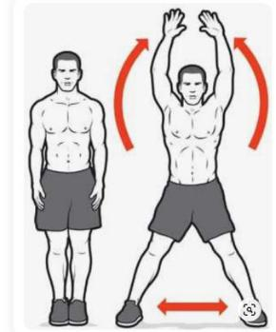
5. Izmenični poskoki narazen in skupaj s ploskom dlani nad glavo 20x

Slide 4
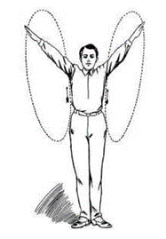
Počepi 20 x
Skiping in kroženje z rokami naprej in nazaj – vsaka stran po 15 x

Slide 5
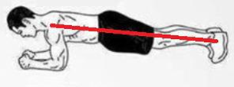
»Plank« (pazi, da so gležnji, boki in ramena v isti ravnini, kot kaže rdeča
črta) 30 sekund.

Slide 6
Zaključek
Če vreme dopušča pojdi ven in se vsaj 1 uro intenzivno gibaj. Izbira vaj in pripomočkov je tvoja.

